Slide 1
Муниципальное автономное общеобразовательное учреждение средняя школа №5 г. Павлово,
ул. Радиальная, д.1
Исследовательская работа на тему «Моя семья в истории страны»
Выполнил:
ученик 4 «Б» класса
Афанасьев Артем
Научный руководитель:
Учитель начальных классов
Парфенова Елена Витальевна

Slide 2
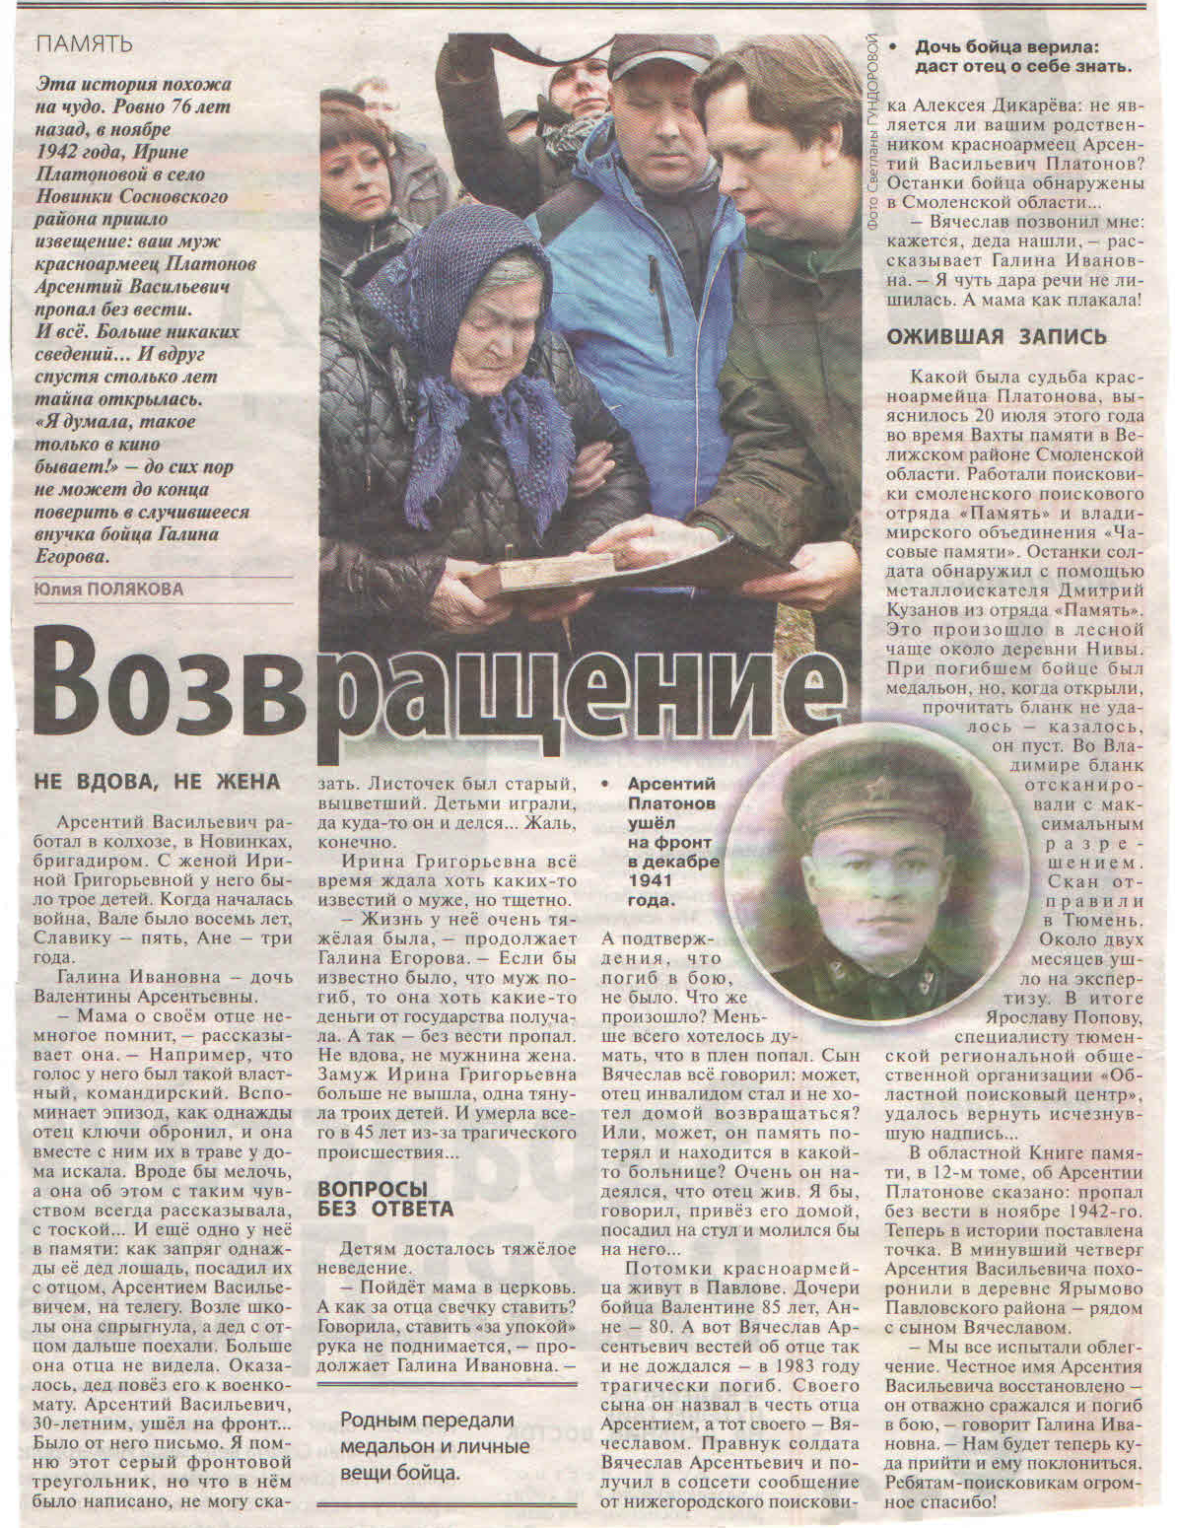
В нашей семье произошла история, похожая на чудо

Slide 3
Гипотеза: наши деды и прадеды отстояли мир, мы должны сохранить его! Только народ, который знает и помнит свою историю, традиции, героев достоин свободы и независимости.
Цель: сохранить память о солдате Платонове Арсентии Васильевиче, моем прадеде, который воевал с декабря 1941 года по ноябрь 1942 года и завершил свой боевой путь в лесах Смоленской области..
Задачи:
1. Узнать сведения о Великой Отечественной войне .(1941-1945)
2. Выяснить, что означает термин «без вести пропавший».
3. Собрать и изучить сохранившиеся документы, фотографии, в которых содержатся необходимые сведения о моем родственнике Платонове Арсентии Васильевиче.
4. Записать воспоминания родственников о нем.
5. Привлечь внимание моих сверстников к изучению истории Родины, вызвать чувство гордости за свою страну, уважение к прошлому.

Slide 4
Варианты сбора информации
Чтение газетных заметок
Беседа с родственниками
Книга Памяти Нижегороской области
Беседа с сотрудниками сельской администрации
Просмотр материалов в интернете

Slide 5
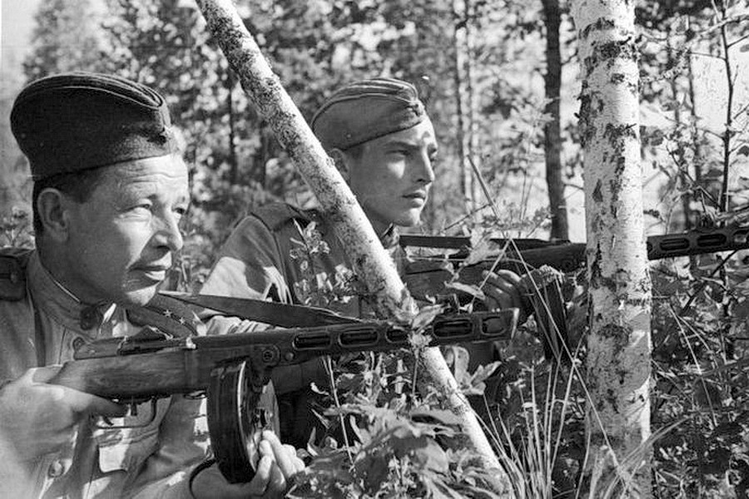
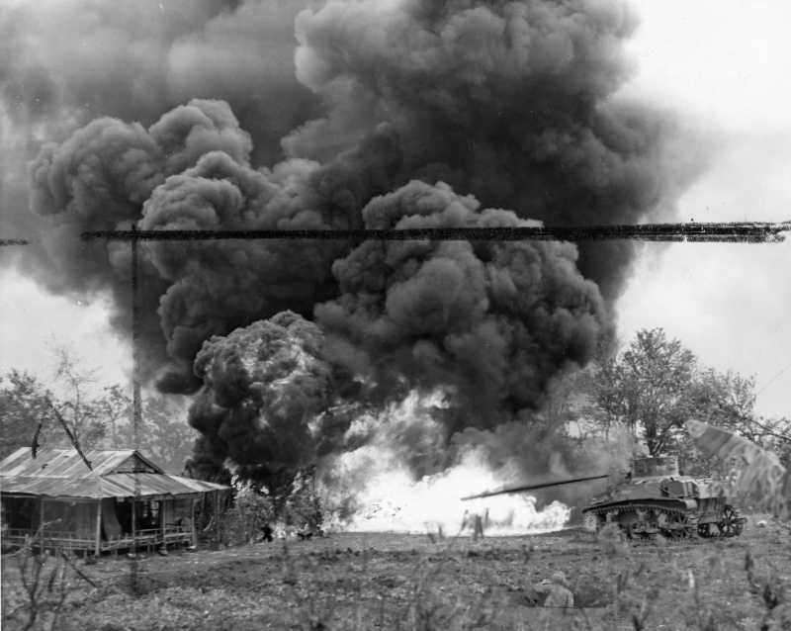
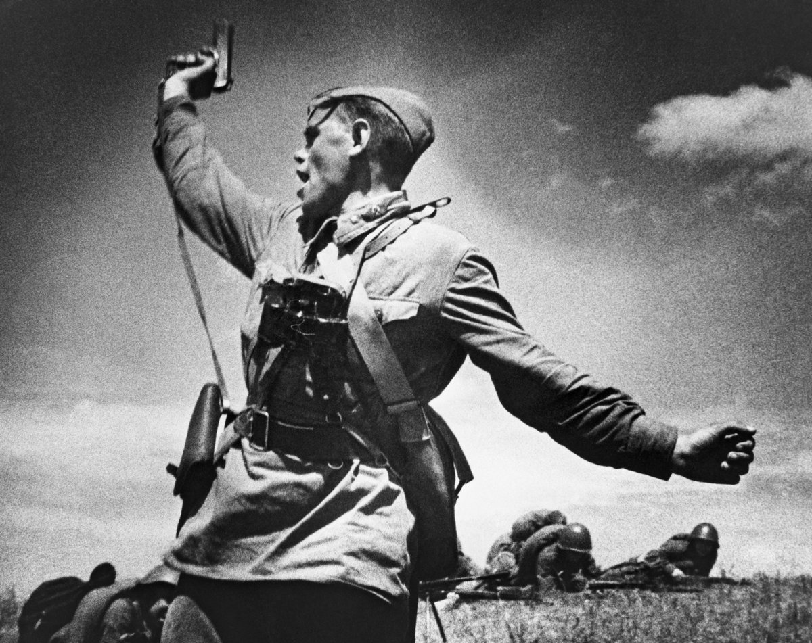
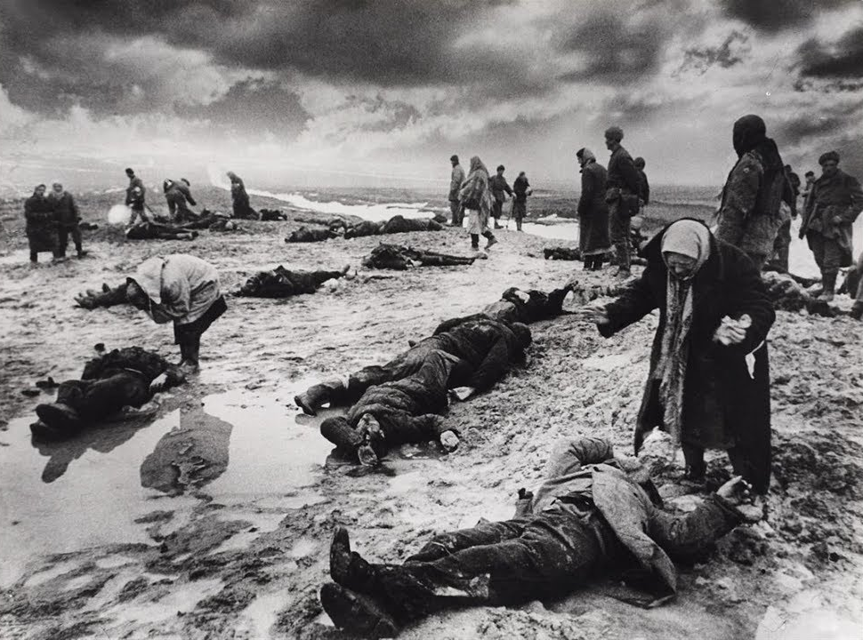
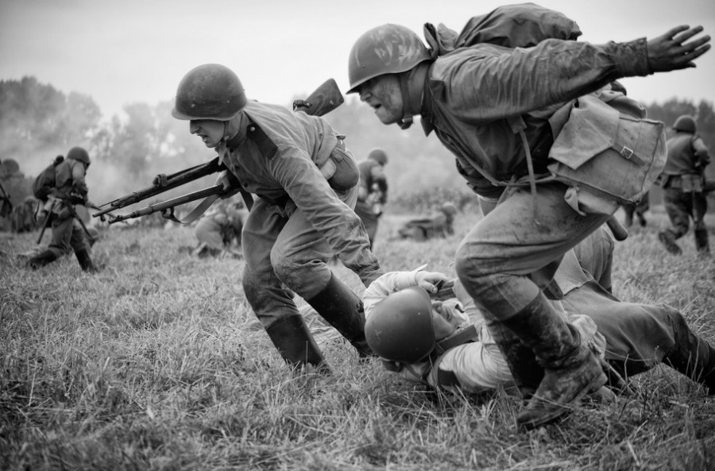
1. Великая Отечественная война (1941-1945)

Slide 6
2. «Без вести пропавший»
Пропа́вший бе́з вести —термин, определяющий положение человека, о местонахождении которого нет достоверной информации.
Словарь военных терминов. — М.: Воениздат. Сост. А. М. Плехов, С. Г. Шапкин.. 1988.

Slide 7
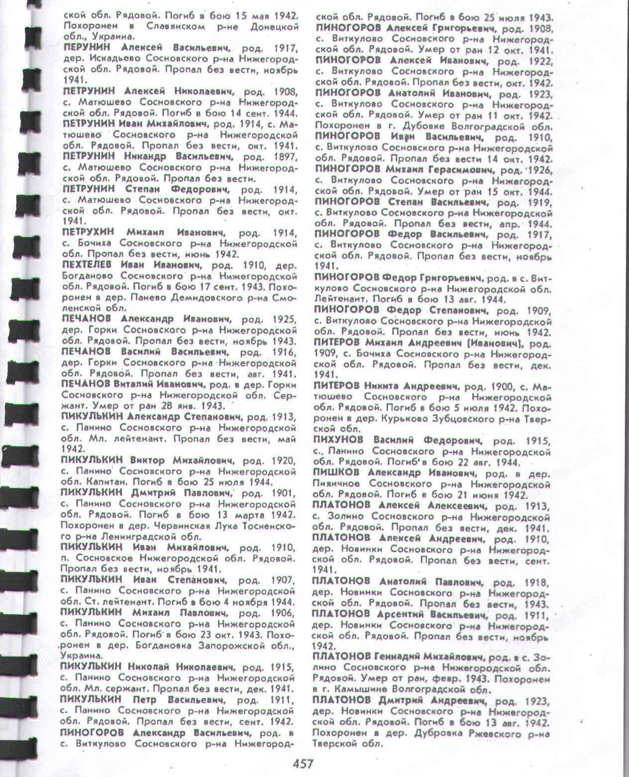
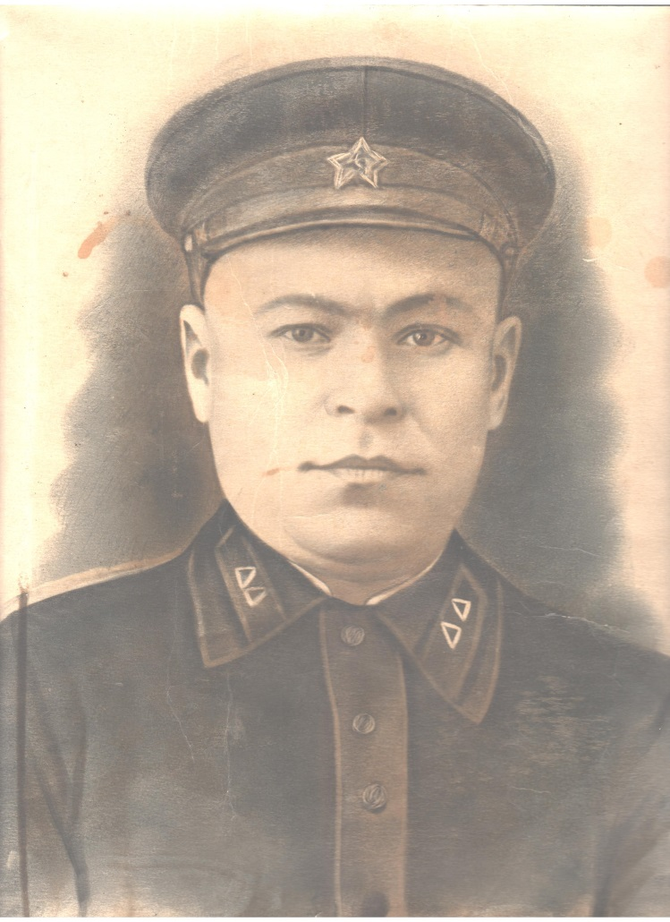
3. История моей семьи.
Платонов Арсентий Васильевич
Книга памяти Нижегородской области

Slide 8
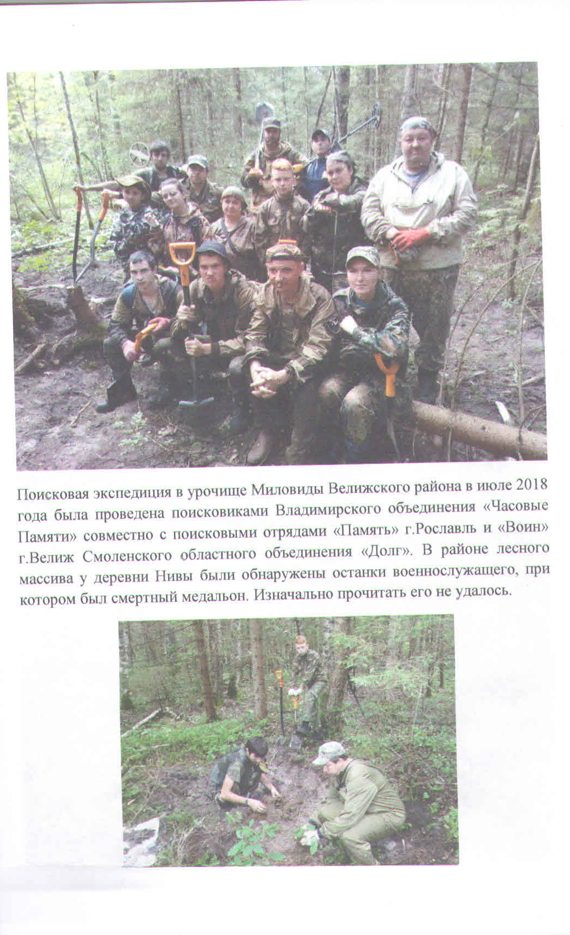
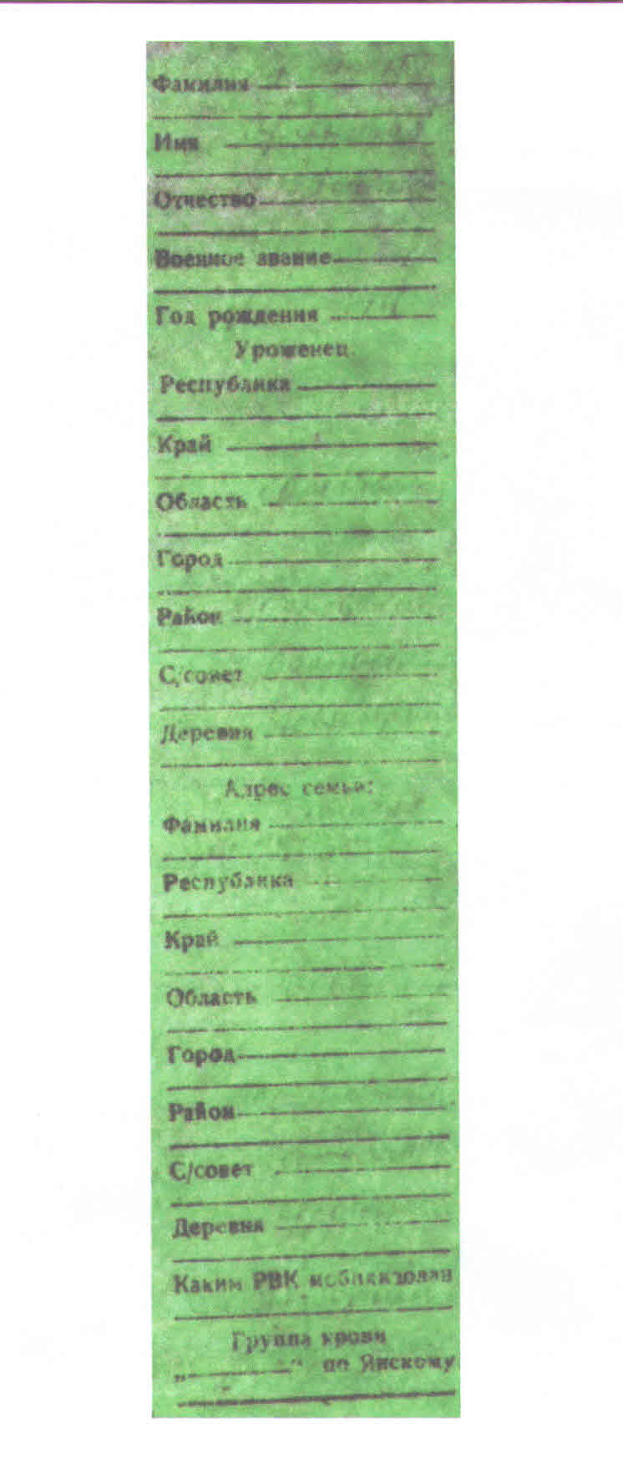
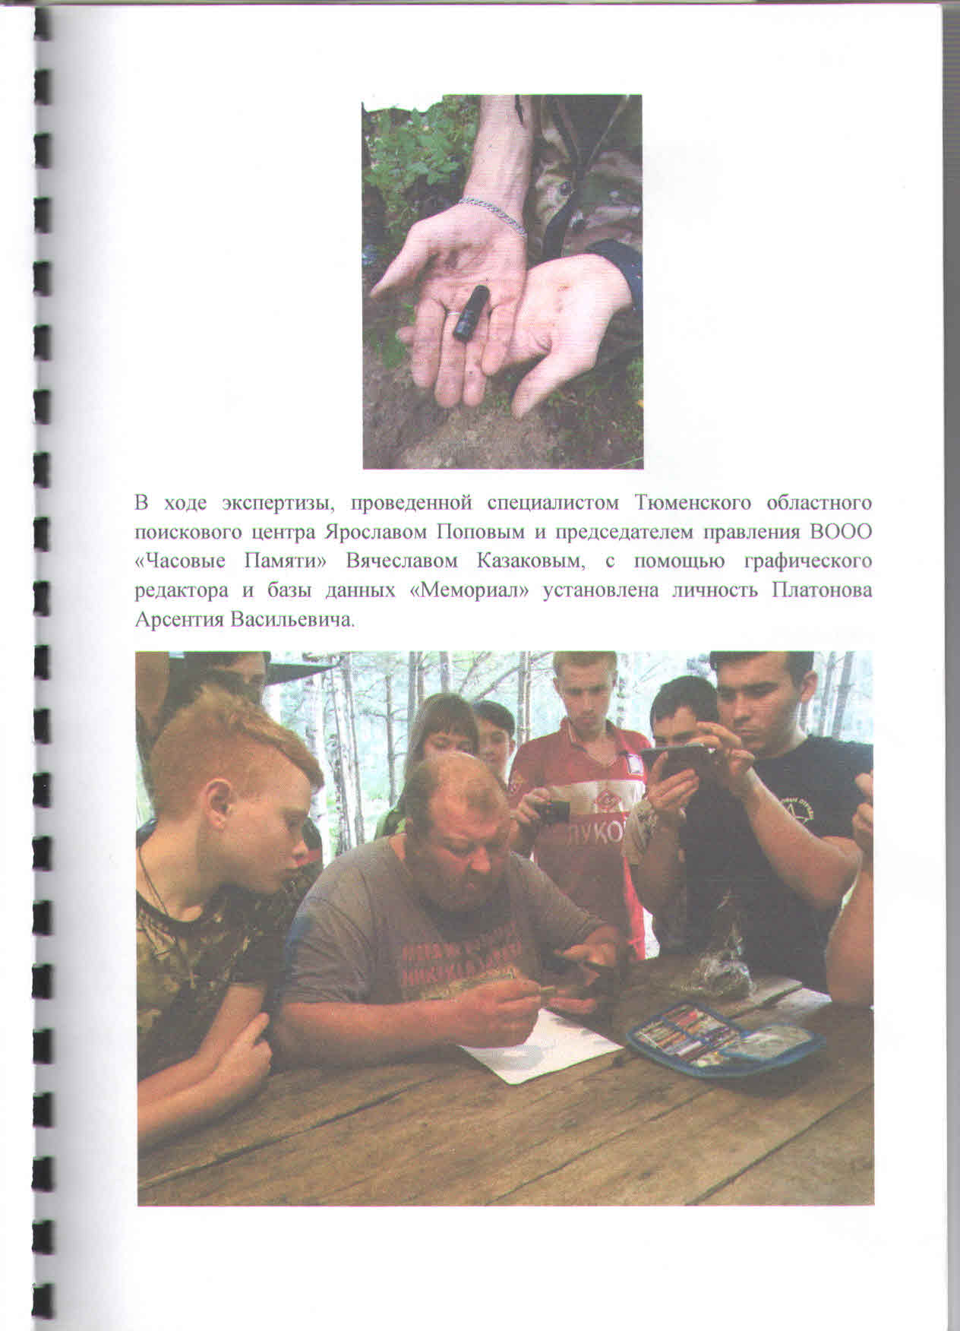
4. «Ожившая запись»

Slide 9
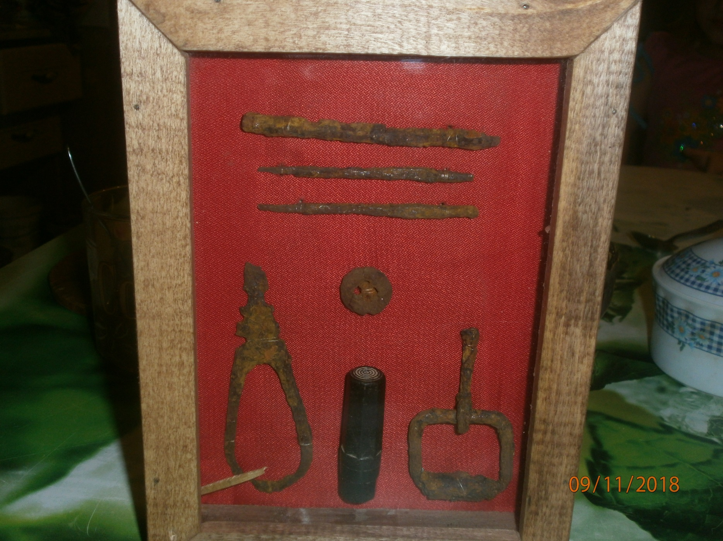

Slide 10
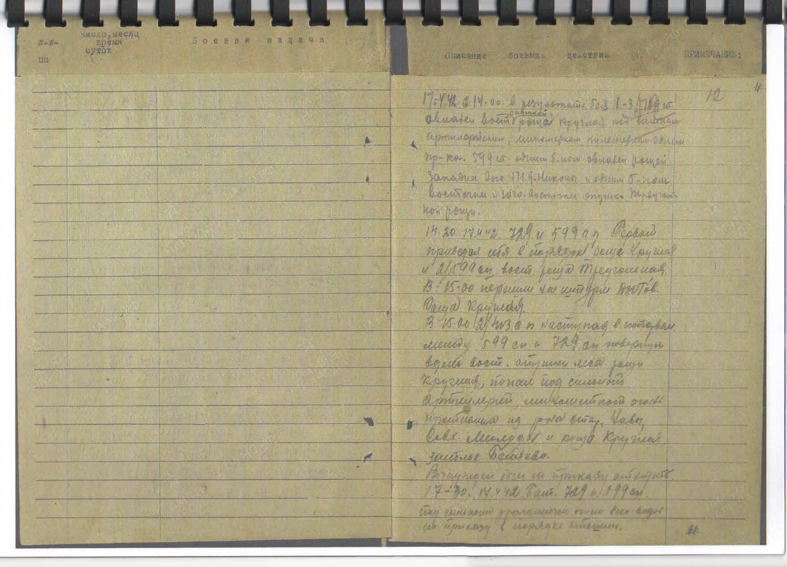
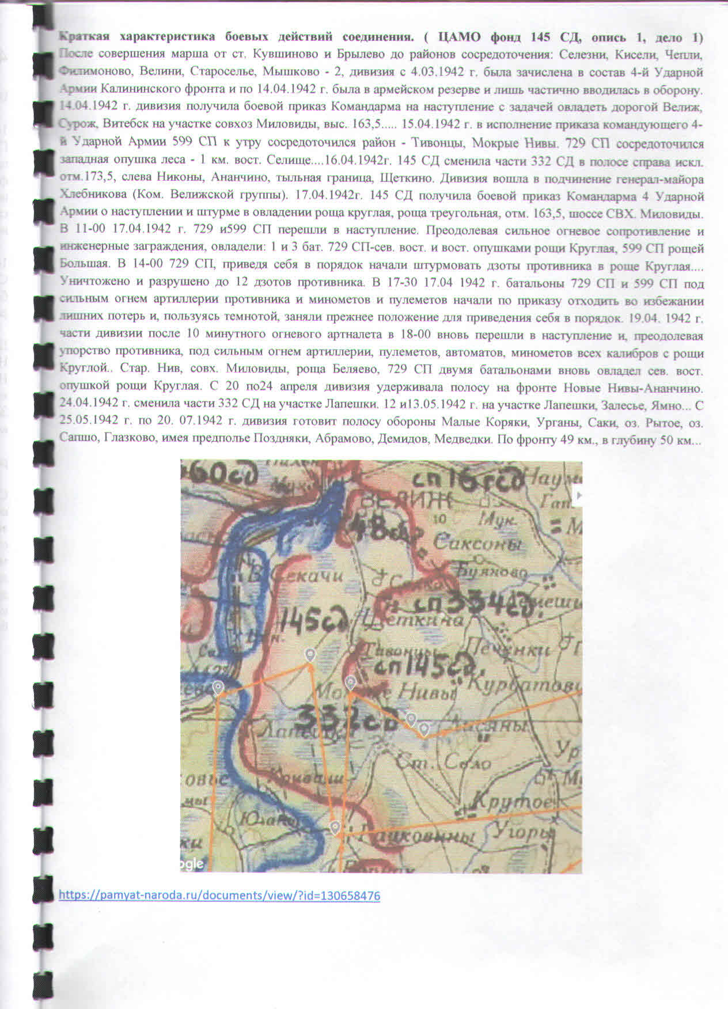
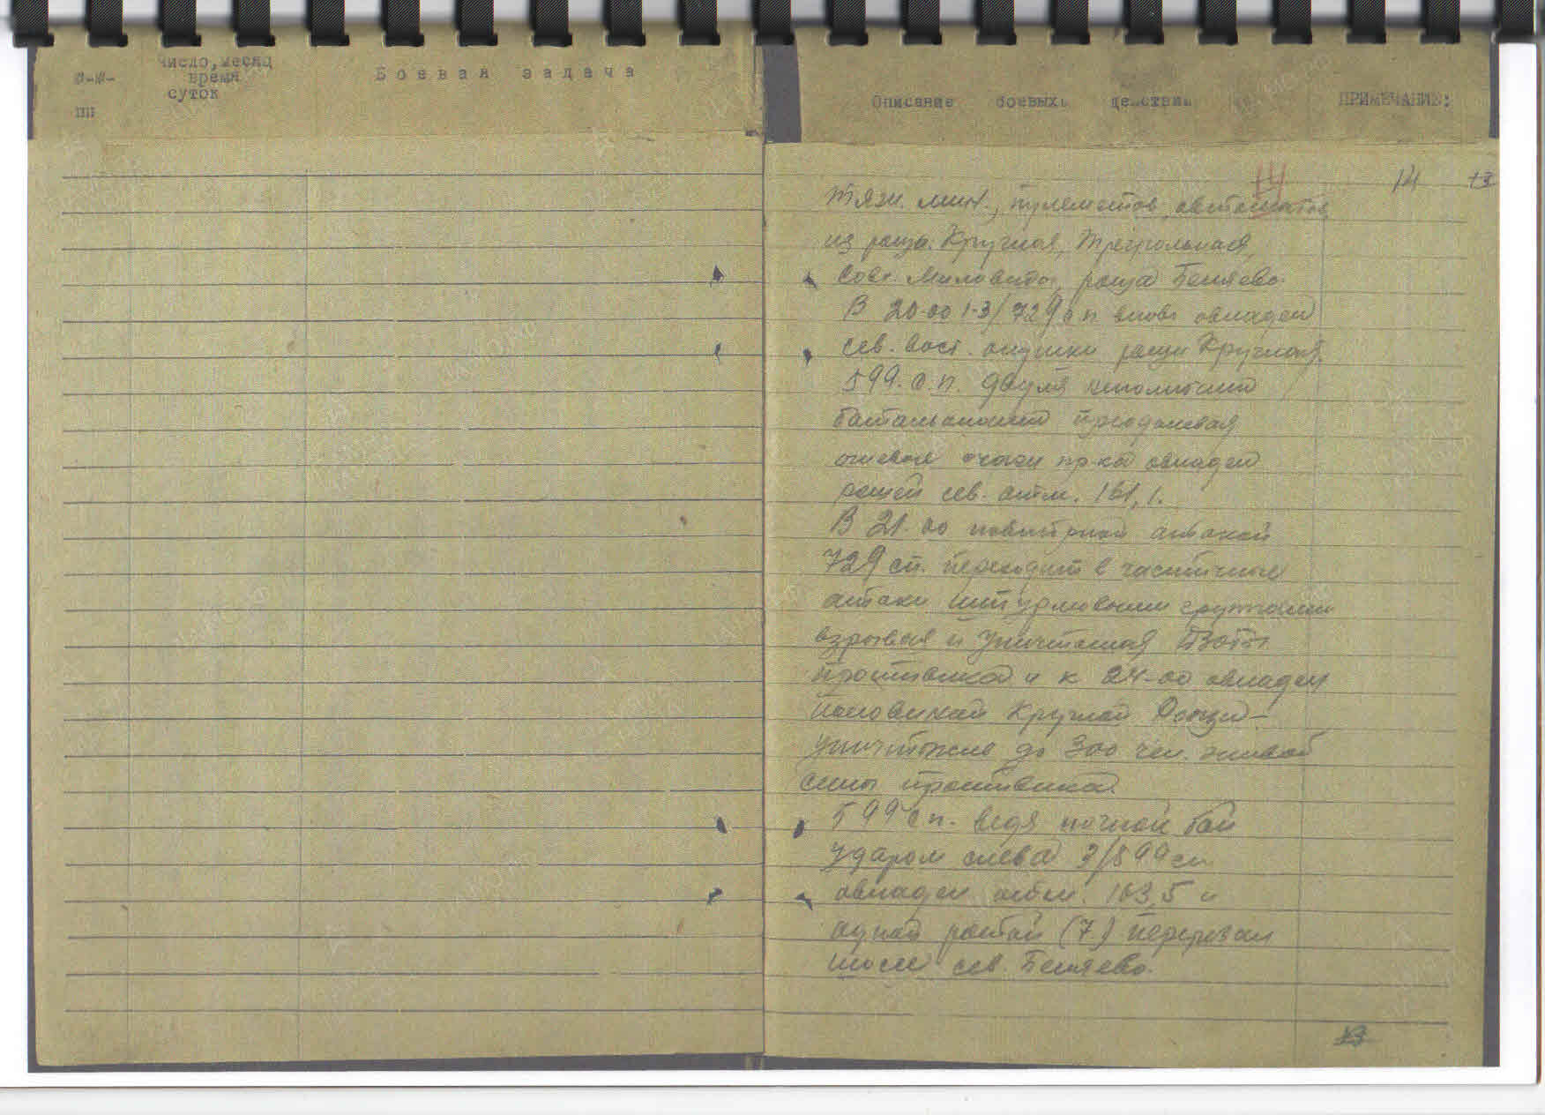
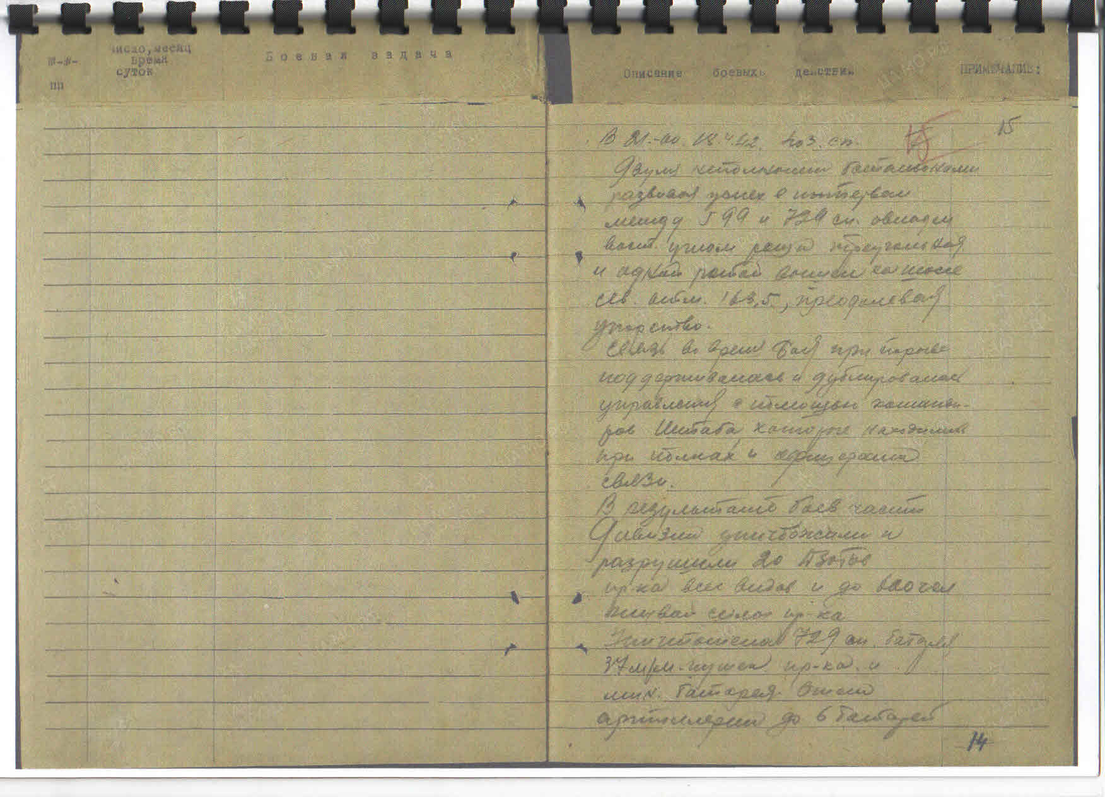
5. «Описание боевых действий, в которых принимал участие прадед»

Slide 11
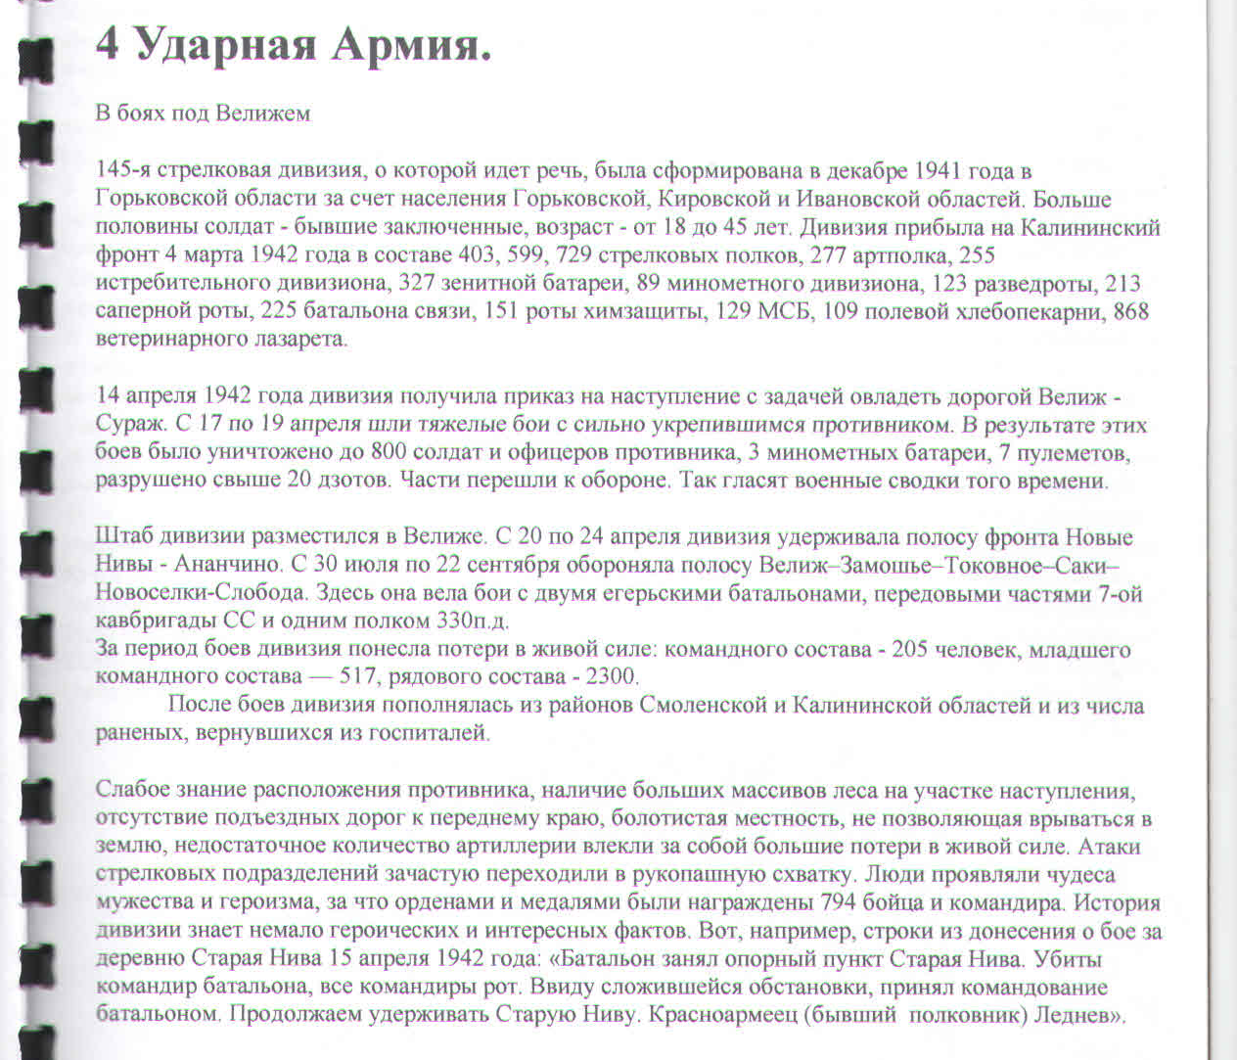
«В боях под Велижем»

Slide 12
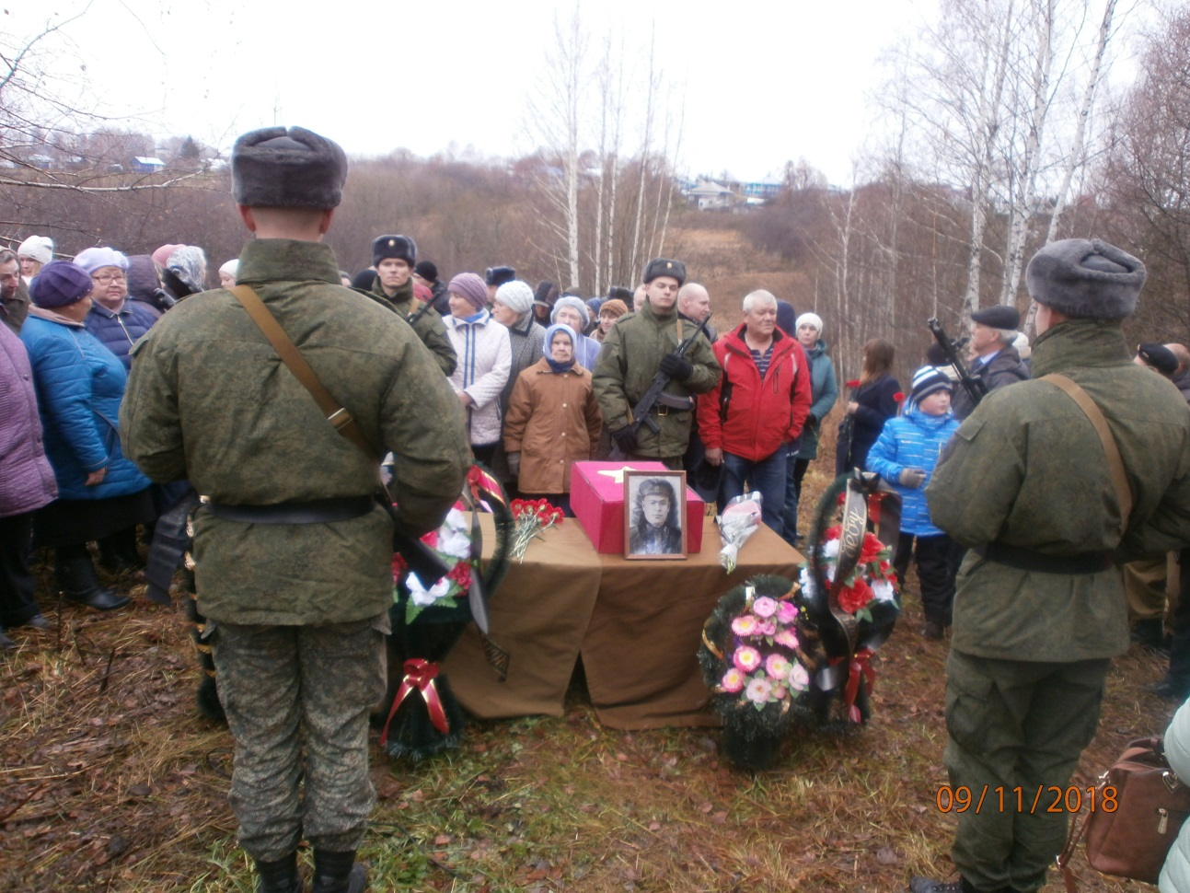
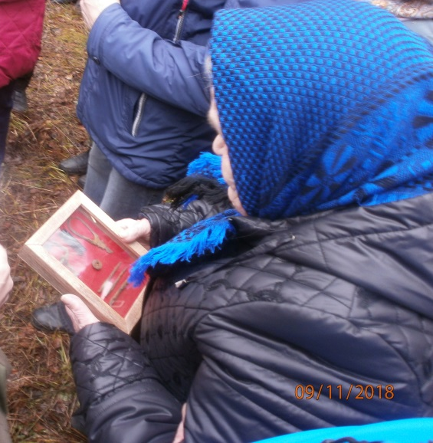
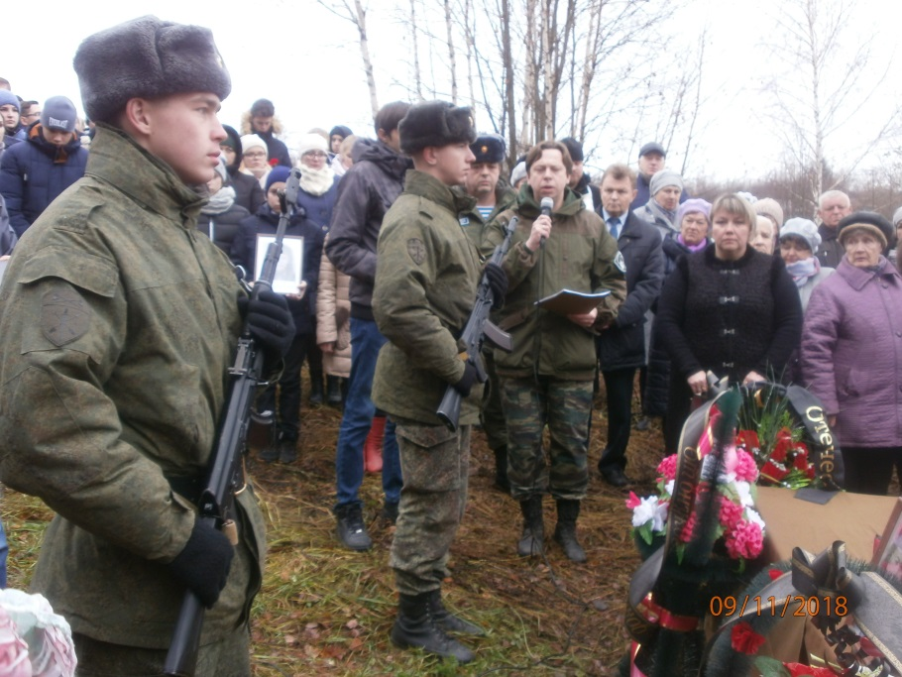
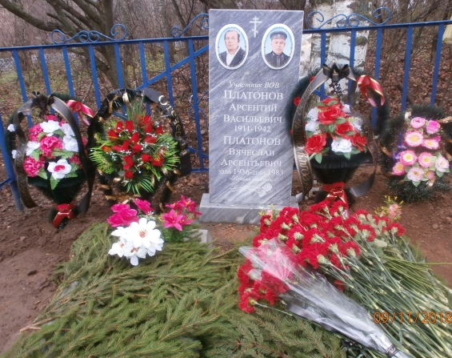
6. «Память о прадеде будет жить - перезахоронение»

Slide 13
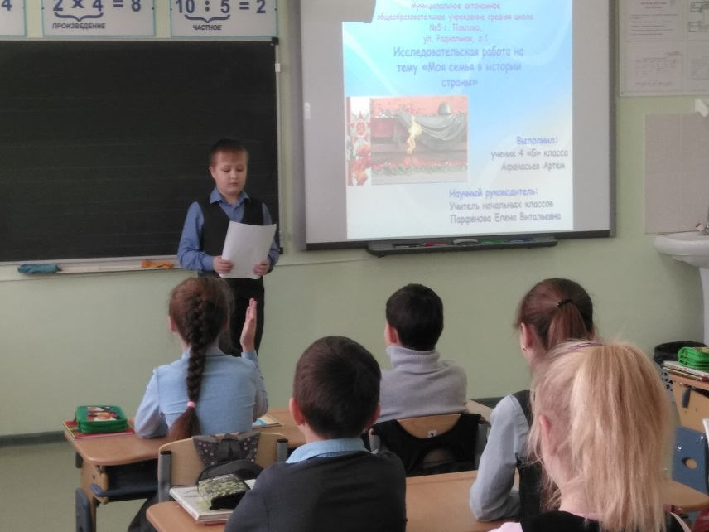
7. «Заключение»
Победа в Великой Отечественной войне досталась нашему народу очень дорогой ценой. Судьбы тысяч людей так и остались невыясненными. До сих пор продолжаются поиски мест захоронений погибших воинов.
В памяти людей нашей страны никогда не забудется такое событие, как Великая Отечественная война. Пожалуй, нет ни одной семьи, в чью судьбу безжалостно не ворвалась война. Вот и в моей семье есть участники Великой Отечественной войны. И я буду всегда помнить и гордиться своим бесстрашным прадедушкой, учиться у него любви к Родине, смелости, упорству, трудолюбию.

